Slide 1
De esta manera, se puede reducir su funcionamiento complejo a una serie de variables más o menos simples propicias para la descripción de los diversos fenómenos que tienen lugar tanto en el mundo exterior como en el laboratorio.
Obedeciendo al grado de separación que estos sistemas presenten respecto a su entorno, es posible reconocer tres tipos distintos:
Sistemas abiertos. Los más predominantes de todos, se caracterizan por intercambiar energía y/o materia con el entorno que los rodea, ya sea tomando de él, expulsando hacia él o las dos cosas.
Sistemas cerrados. A diferencia de los anteriores, intercambian energía (calor, trabajo) con el exterior, pero nunca materia (su masa permanece intacta).
Sistemas aislados. Se les llama así porque no intercambian ni energía ni materia de ningún tipo con su entorno, se los considera un sistema desconectado de las dinámicas a su alrededor. No existen realmente en el universo los sistemas totalmente aislados, por lo que se consideran casos de abstracción en períodos determinados de tiempo. Se suponen en equilibrio termodinámico.
Fuente: https://www.ejemplos.co/30-ejemplos-de-sistema-abierto-cerrado-y-aislado/#ixzz6Urv4qXqU
TIPOS DE SISTEMAS

Slide 2
Una hoguera. Para mantener el fuego ardiendo es necesario proveer a la hoguera de material inflamable, ya sea carbón o ramas secas. Sin esa materia que consumir, el fuego se apagará.
Un motor a combustión. Los motores son sistemas complejos que generan movimiento a partir de un suministro constante de combustible: gasolina, gasoil, etc. amén de diversos aceites que reducen la fricción entre sus partes. Sin estos aditivos el motor, simplemente, no anda o andará poco hasta romperse.
Las mayoría de las plantas. Así como el cuerpo humano, las plantas requieren de materia para su subsistencia (en forma de agua y nutrientes) y de energía (solar) para llevar a cabo la fotosíntesis vital.
Fuente: https://www.ejemplos.co/30-ejemplos-de-sistema-abierto-cerrado-y-aislado/#ixzz6Urvun5ho
EJEMPLO DE SISTEMAS ABIERTOS

Slide 3
Un compostero. El proceso de compost que produce abono para fertilizar sembradíos opera en base a la introducción constante en el compostero de materia orgánica de desecho: cáscaras, restos de comida, etc. Sin ellos, los procesos de degradación de la materia se detendrían y también la producción del abono.
Una trituradora de papel. Este artefacto de oficina opera como un sistema abierto, pues requiere de la introducción de materia (papel) para triturar y de energía (eléctrica) para operar sobre ella. Sin ellos, simplemente, no sirve para nada.
Los saunas. Para producir el vapor contenido en los saunas, se requiere de agua (materia) y energía (fuego) para producir el vapor de agua y permitir que se acumule en el recinto cerrado. Después de un período, el vapor desaparecerá y se necesitará una nueva inyección de insumos al sistema.
Un reactor nuclear. La electricidad generada en el reactor y que es conducida hacia el ambiente, es producto de la fisión del uranio (u otros elementos materiales) en una reacción atómica controlada que permite generar mucha energía calórica aprovechable, pero también muchos desechos tóxicos que deben ir a dar a algún lugar del entorno.
Fuente: https://www.ejemplos.co/30-ejemplos-de-sistema-abierto-cerrado-y-aislado/#ixzz6UrwVlTWh

Slide 4
Los bombillos o focos. No necesitan materia para operar, pero sí energía eléctrica constante: en el momento en que se la corte, cesarán en su emisión de luz, que dicho sea de paso es también una forma de energía transmitida al entorno.
Una botella de agua fría. Al estar cerrada la botella, la transferencia de materia entre el sistema y el entorno es imposible: no puede entrar ni salir líquido. Sin embargo, es posible intercambiar energía: el agua se irá calentando gradualmente hasta perder su frialdad.
Un teléfono celular. Si bien no requiere para su funcionamiento cotidiano que se le introduzca materia (no consume nada), sí precisa de electricidad a diario, pues al agotarse la batería dejará de funcionar. Eso, claro, si tomamos como muestra un período diario en que no haya necesidad de repuestos.
Fuente: https://www.ejemplos.co/30-ejemplos-de-sistema-abierto-cerrado-y-aislado/#ixzz6Urxc6exm
EJEMPLO DE SISTEMAS CERRADOS

Slide 5
Una caja fuerte. El contenido en las cajas fuertes está separado por gruesas capas herméticas de metal de su entorno, aislado de la materia y de la energía, al menos en condiciones normales: si la arrojamos a un volcán es seguro que se derrita y se incinere su contenido.
Los trajes de neopreno. Un hombre embutido en estos trajes, usualmente para el buceo o submarinismo, se encuentra protegido durante un período de tiempo del intercambio calórico entre el agua y su cuerpo, amén de impedir que ésta (materia) penetre al interior del mismo.
Los termos. Durante un período puntual de tiempo, los termos logran aislar el calor contenido en su interior y evitar la fuga de energía hacia el medio ambiente, a la par que impidiendo el derramamiento del contenido o la introducción del mismo. No obstante, dado el tiempo suficiente, la inevitable fuga del calor ocurrirá y el contenido volverá a estar frío.
Fuente: https://www.ejemplos.co/30-ejemplos-de-sistema-abierto-cerrado-y-aislado/#ixzz6UrygVCSb
SISTEMAS AISLADOS

Slide 6
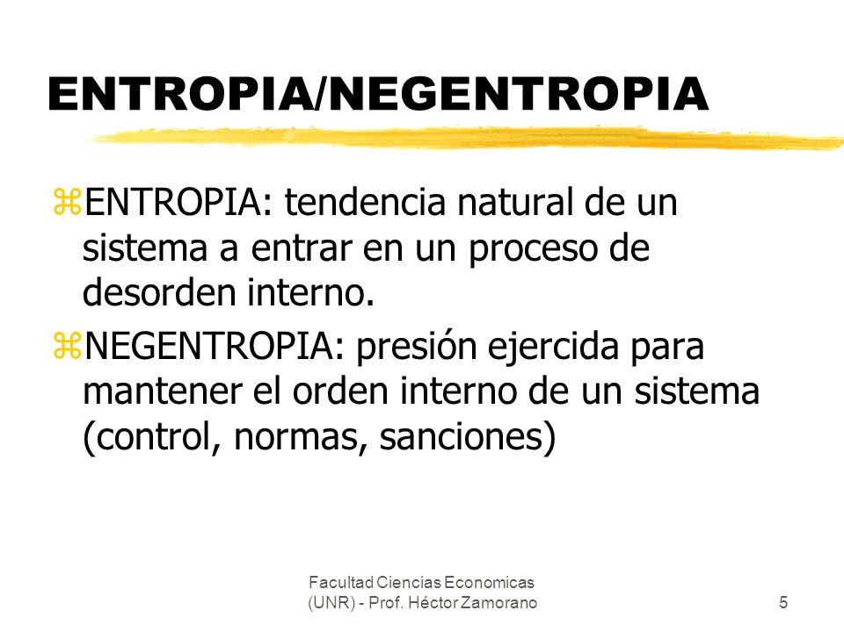

Slide 7
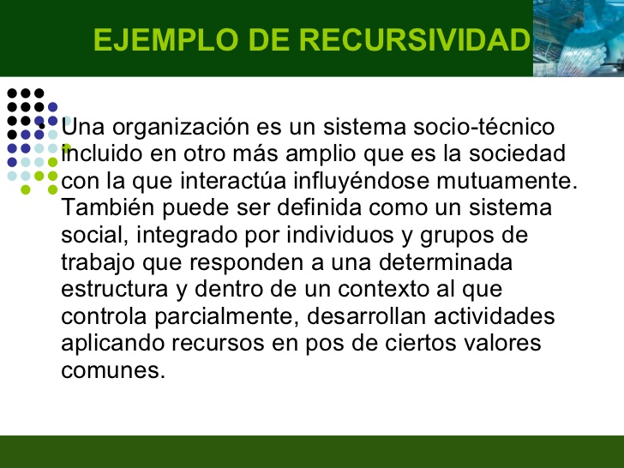

Slide 8


